Slide 2
Arturo Argilés Casasús
Analista Web y SEO
http://www.linkedin.com/in/arturojargiles
arturo@beroimyweb.com

Slide 3
Índice de contenidos
Qué es el SEO
Qué es el SEM
Introducción a GA4
Medición de tráfico SEO
Medición de tráfico SEM

Slide 4
SEO

Slide 5
Google es un sistema de recuperación de información
<html>
<head>
</head>
<body>
<header>
…
<a href=“”></a>
</header>
</body>
</html>
keywords
Algoritmo de ordenación
consulta
Interpreta la búsqueda
resultados SERP

Slide 6
¿Cómo funciona un buscador?
1- Título de los libros
¿Qué pasa cuando dos libros de la misma editorial tienen el mismo título?
2- Sinopsis del libro
3- Índice de contenidos
4- Contenido, imágenes, referencia a otras fuentes
5- Fecha de edición
6- Autor
7- Dependiente
8- Reseñas
¿Qué pasa si no resulta fácil de leer…?

Slide 7
¿Cómo funciona un buscador?
Libro | Web
Título | Title
Título duplicado | Contenido no indexado por duplicidad
Sinopsis | Description
Índice de contenidos | Robots.txt, sitemap.xml, canonicals, meta robots
Contenido, referencias, imágenes | Contenido de calidad, linkjuice, imágenes, rich snippets
Fecha de edición | Fecha de creación y edición
Autor | Author
Dependiente | External Backlinks
Reseñas | Reseñas
¿Fácil de encontrar? | Ux (Usabilidad, Mobile first, WPO)

Slide 8
<html>
<head>
<title></title>
</head>
<body>
</body>
</html>
Sólo visible en la pestaña del navegador
Aparece en la SERP en azul
Debe contener la keyword campeona
No debe coincidir con el H1
No deben existir 2 URLs con idéntico Title
Keyword legible pronto
Si lleva nombre de marca, al final

Slide 9
<html>
<head>
<title></title>
<meta name=“description” content=“”/>
</head>
<body>
</body>
</html>
Puede mejorar el CTR
Cada vez más veces Google no lo muestra
No afecta al SEO

Slide 10
Robots.txt
https://midominio.com/robots.txt
Se debe utilizar para bloquear el acceso a los motores de búsqueda de aquellas partes de una web que no queramos que los motores de búsqueda puedan acceder.
User-agent: >> nombre del robot concreto a quien no queremos dar acceso a directorios o * para todos los bots
Disallow: >> acceso no permitido
Allow. >> acceso permitido
https://developers.google.com/search/docs/advanced/robots/intro?hl=es

Slide 11
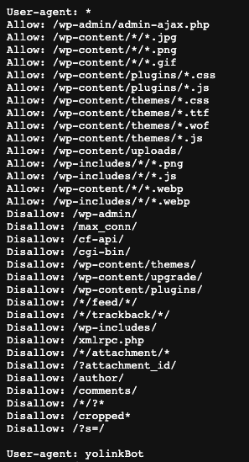
Debe visualizar CSS, JS, Img
Probador de robots.txt

Slide 12
<html>
<head>
<title></title>
<meta name=“description” content=“”/>
<meta name=“robots” content=“”/>
</head>
<body>
</body>
</html>
index, noindex
follow, nofollow
Si el robots.txt impide el acceso… la meta etiqueta robots a nivel de código html impide la indexación

Slide 13
Para ver las meta etiquetas de una página, es necesario que se pueda rastrear la página.
Robots.txt
<meta name=“robots” content=“noindex, nofollow”/>
Google indexará la web.
No podrá leer sus directivas ya que está bloqueada en el robots.txt
backlink
Si una URL se bloquea por robots.txt, no debe tener directivas robots
https://developers.google.com/search/docs/advanced/robots/robots_meta_tag?hl=es#combining

Slide 14
<html>
<head>
<title></title>
<meta name=“description” content=“”/>
<meta name=“robots” content=“”/>
<link rel=“canonical” href=“”/>
</head>
<body>
</body>
</html>
Google puede escoger otra URL canonical
Ayuda al buscador a indicar la URL adecuada ante 2 páginas duplicadas.

Slide 15
Fecha última modificación
Prioridad
Frecuencia de rastreo deseada/sugerida
Ayuda a detectar páginas huérfanas
Duración, categoría, edad para ver un vídeo
Título del post o autor en entradas
Sitemap.xml
Páginas no indexadas no deben figurar aquí
Archivo donde se indican las páginas, posts, imágenes, vídeos y otros archivos de la web

Slide 16
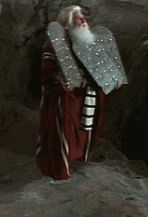
El contenido es el rey… si es de calidad
<meta name=”keywords” content=“silla, silla bonita, silla barata, silla de madera, silla escritorio, silla metal, silla reclinable, silla despacho, silla salón, silla comedor, silla ergonómica, sillas, sillas económicas, outlet sillas, las mejores sillas, sillas España, sillas Madrid, sillas Barcelona, sillas Valencia”>
Atender a la intención de búsqueda
Contenido original, no copiarás
Evita duplicidades Title - H1
Estructura bien el contenido de cada página con H2, H3
Utiliza entidades relacionadas con una palabra clave que doten de valor el contenido

Slide 17
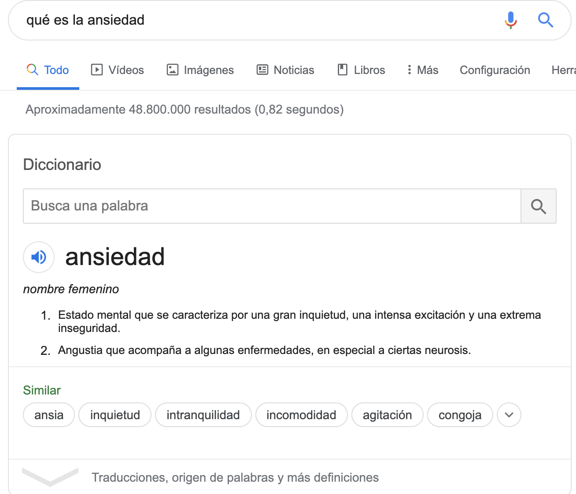
Intención de búsqueda
Know simple: El usuario espera una respuesta concreta y breve

Slide 18
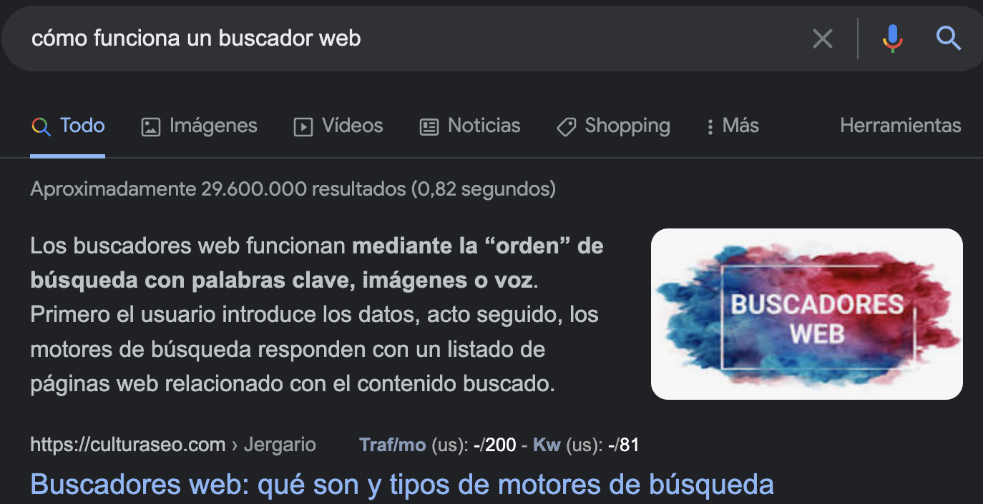
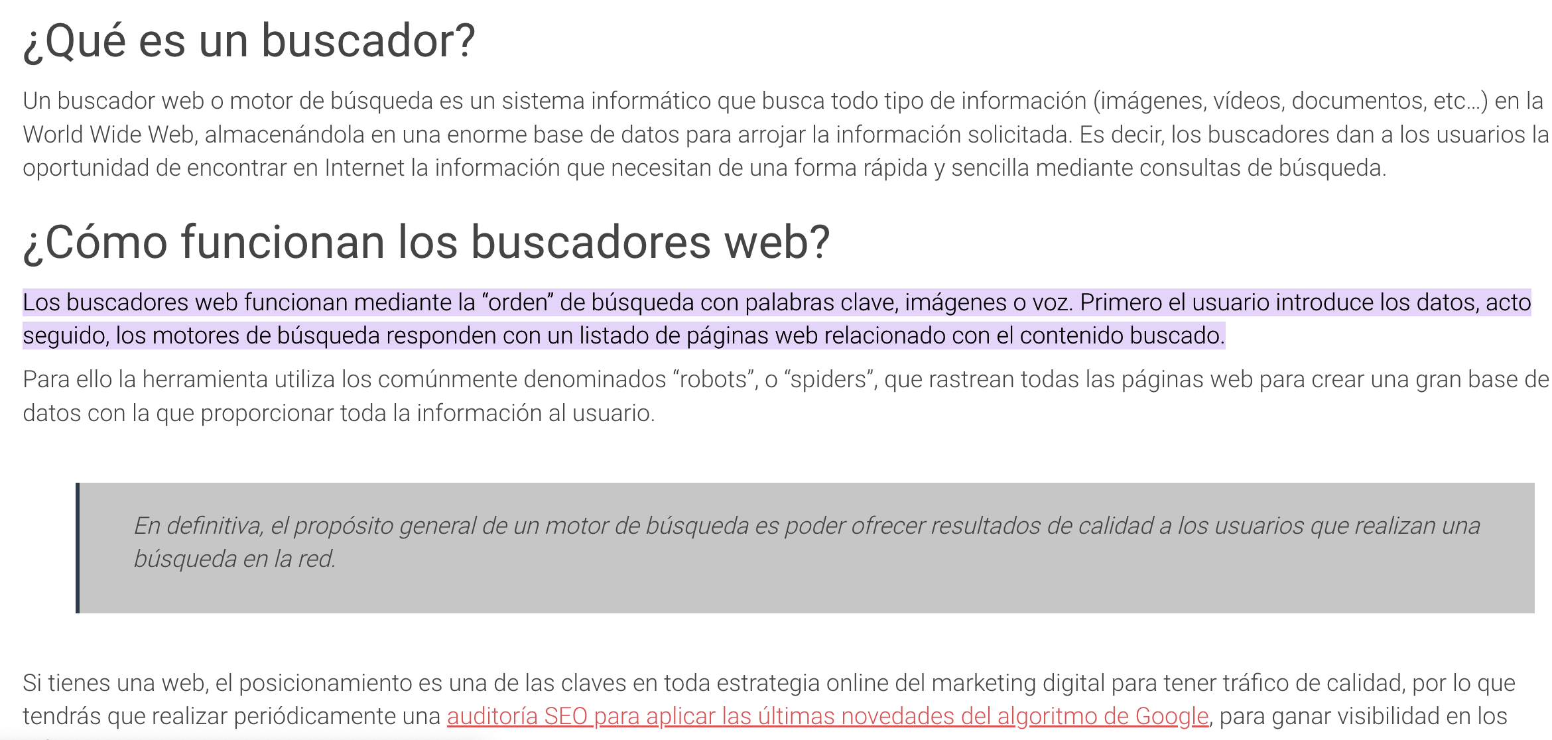
Intención de búsqueda
Know: El usuario espera una respuesta de largo contenido

Slide 19
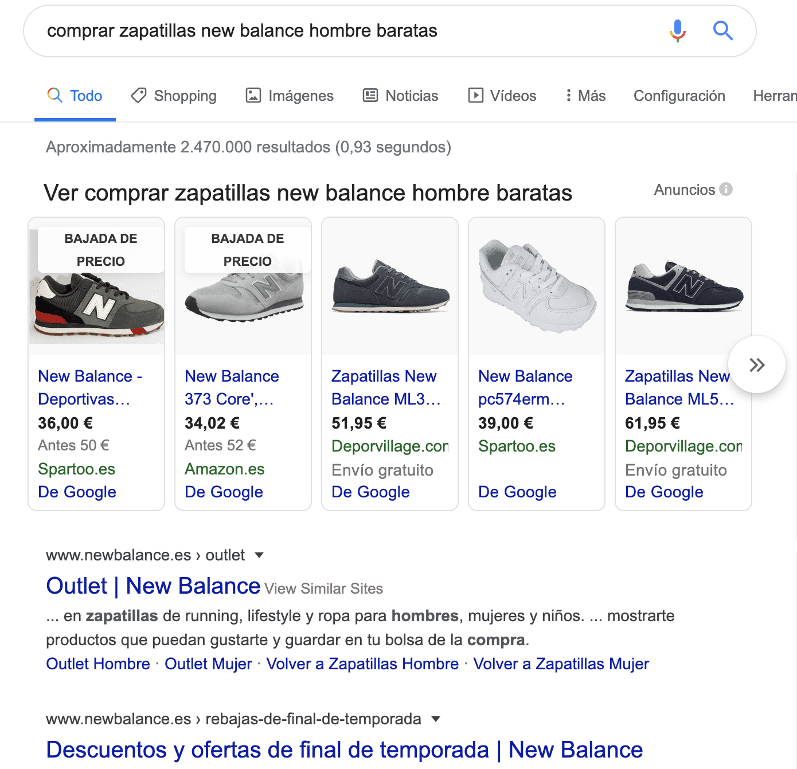
Intención de búsqueda
DO: El usuario quiere realizar acciones concretas al consultar a Google

Slide 20
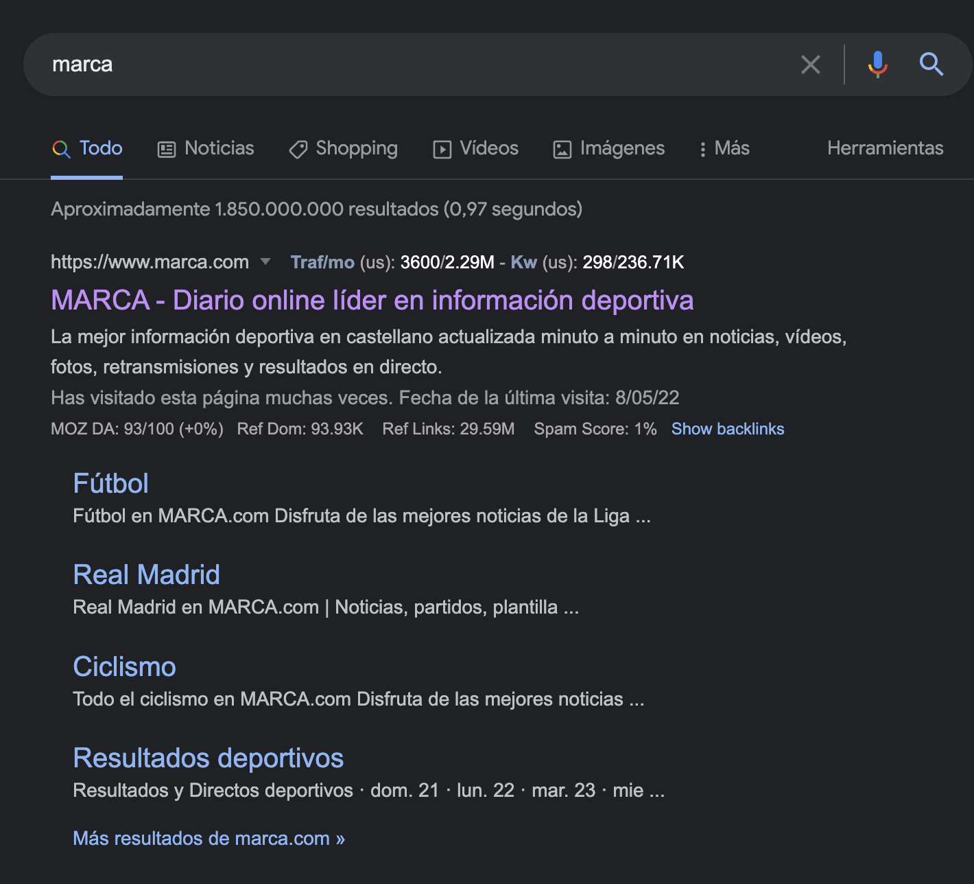
Intención de búsqueda
Website: Search Content Branding

Slide 21
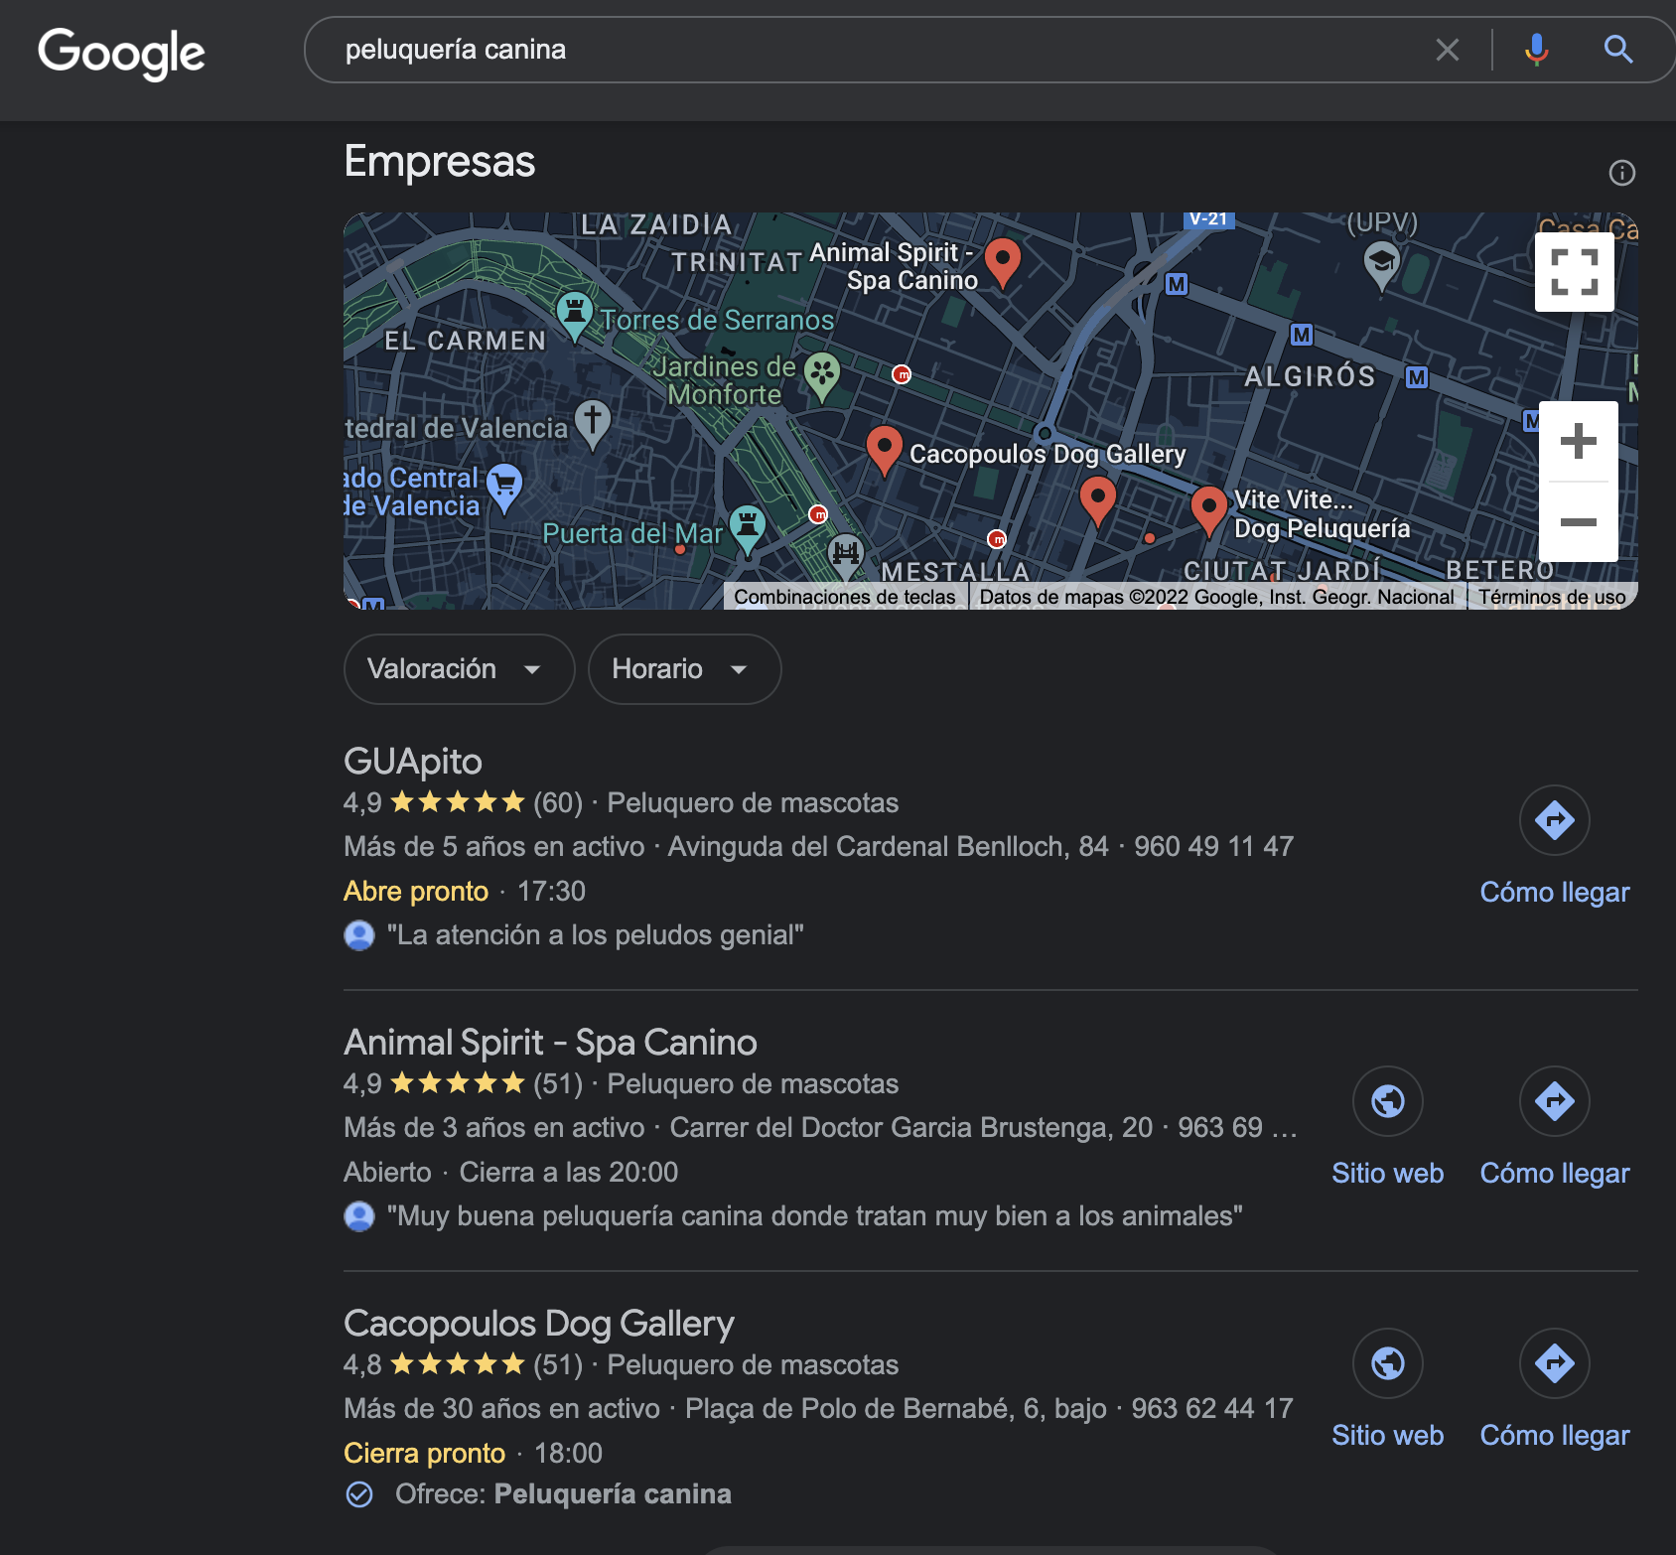
Intención de búsqueda
Location: Maps

Slide 22
keyword
keyword
keyword
keyword
keyword
keyword
keyword
keyword
keyword
keyword
keyword
Evita canibalizar una keyword
No aconsejo crear 2 posts para que uno sea continuación de otro.
https-http
www –www
2 URLs que vienen a aportar la misma información
mal uso de etiqueta canonical
Evita contenido duplicado
Tag-Category

Slide 23
Navegacionales
Informacionales
Transaccionales

Slide 24
Búsquedas Navegacionales
Términos genéricos
Alto volumen de búsquedas al mes
Categorías / Subcategorías
Búsquedas Informacionales
Qué, Por qué, Cuál, Quién, Para qué, Cómo
Alto volumen de tráfico orgánico (hasta ahora)
Blog
Búsquedas Transaccionales
Comprar, barato
Obedecen a una consulta de conversión
Mucha competencia en Ads
Conversión
Ux
Usabilidad
Copy

Slide 25
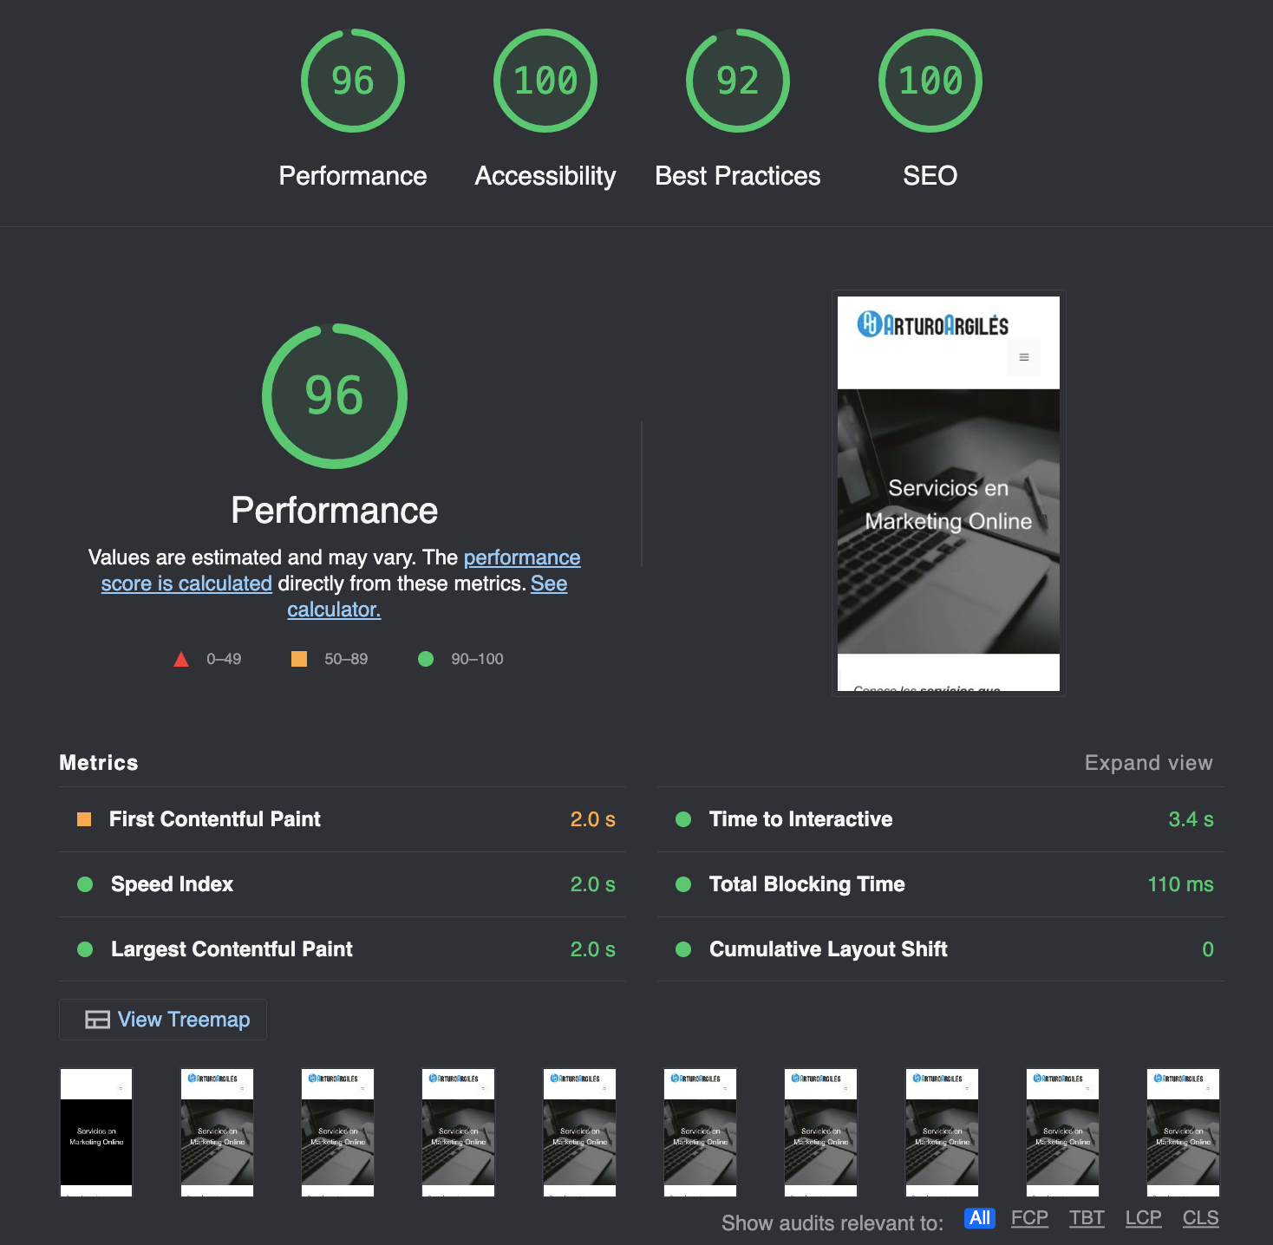
First Contentful Paint
Tiempo que le cuesta al navegador mostrar la primera parte del contenido del DOM.
Speed Index
Velocidad con la que se muestra el contenido visual al cargar la página.
Largest Contentful Paint
Tiempo para renderizar imagen o texto más grande visible dentro de la ventana visual.
Time to Interactive
Tiempo que tarda la página en volverse interactiva.
Total Blocking Time
Mide el tiempo entre FCP y TTI
Cumulative Layout Shift
Desplazamiento inesperado del contenido
https://web.dev/measure/

Slide 26
Contenido SEO
Usabilidad
Ux
Titular h1
Titular h1
Titular h1
Nombre producto
Contenido con palabras clave creado y optimizado para buscadores.
Subtítulo H2
Este contenido optimizado ha sido creado por un SEO que no piensa en el usuario que va a leerlo, solo en el buscador, y por eso lo ha creado así.
imágen
imágen
XXX€
4,5/5
CTA
CTA
Características:
Cualidad 1

Slide 27
Cuando el usuario aterriza en la web, lo primero que verá sin hacer scroll determinará que se quede o se vaya
cat1 cat2 cat3 cat4 cat5
contacto
Titular con h1
Subtútulo con h2
CTA
1
2
3
4
5
Above the fold
Below the fold
contenido

Slide 28
<html>
<head>
<title></title>
<meta name=“description” content=“”/>
<meta name=“robots” content=“”/>
<link rel=“canonical” href=“”/>
</head>
<body>
<h1>titular visible por el usuario</h1>
</body>
</html>
<h1></h1>
<h2></h2>
<h3></h3>
<h4></h4>
<h5></h5>
<h6></h6>
Los encabezados ayudan a jerarquizar contenidos

Slide 29
Entidades relacionadas que enriquezcan el contenido semántico
pie
maratón
lengüeta
carrera
asfalto
nike
Zapatillas running
tierra
adidas
hombre/ mujer
pronador
sudor
supinador
suela

Slide 30
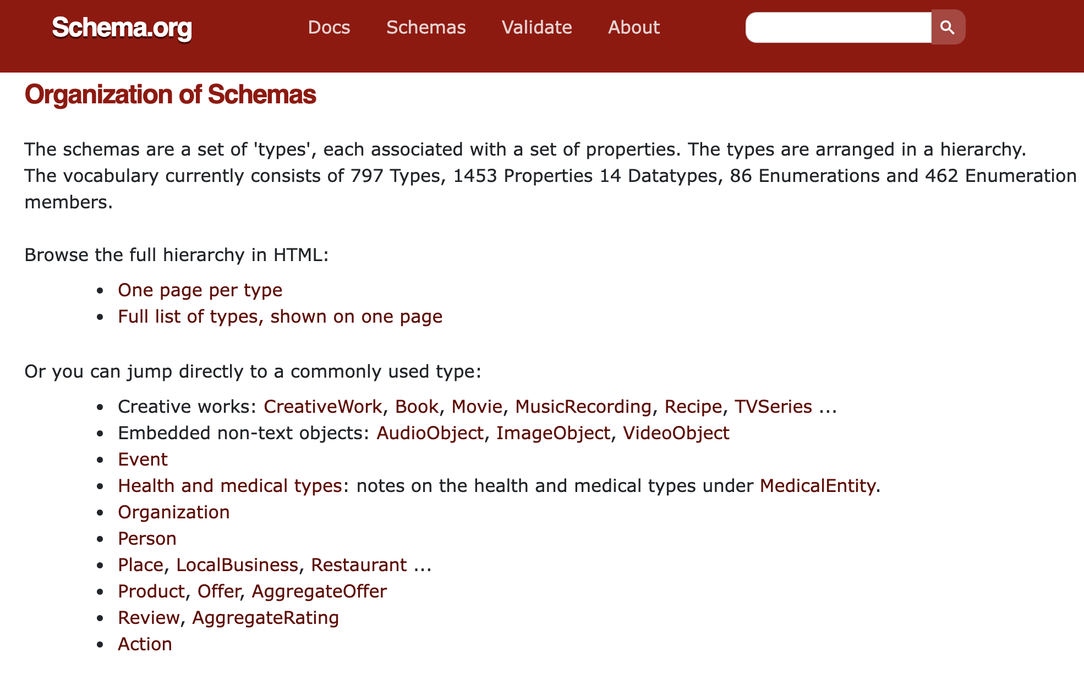
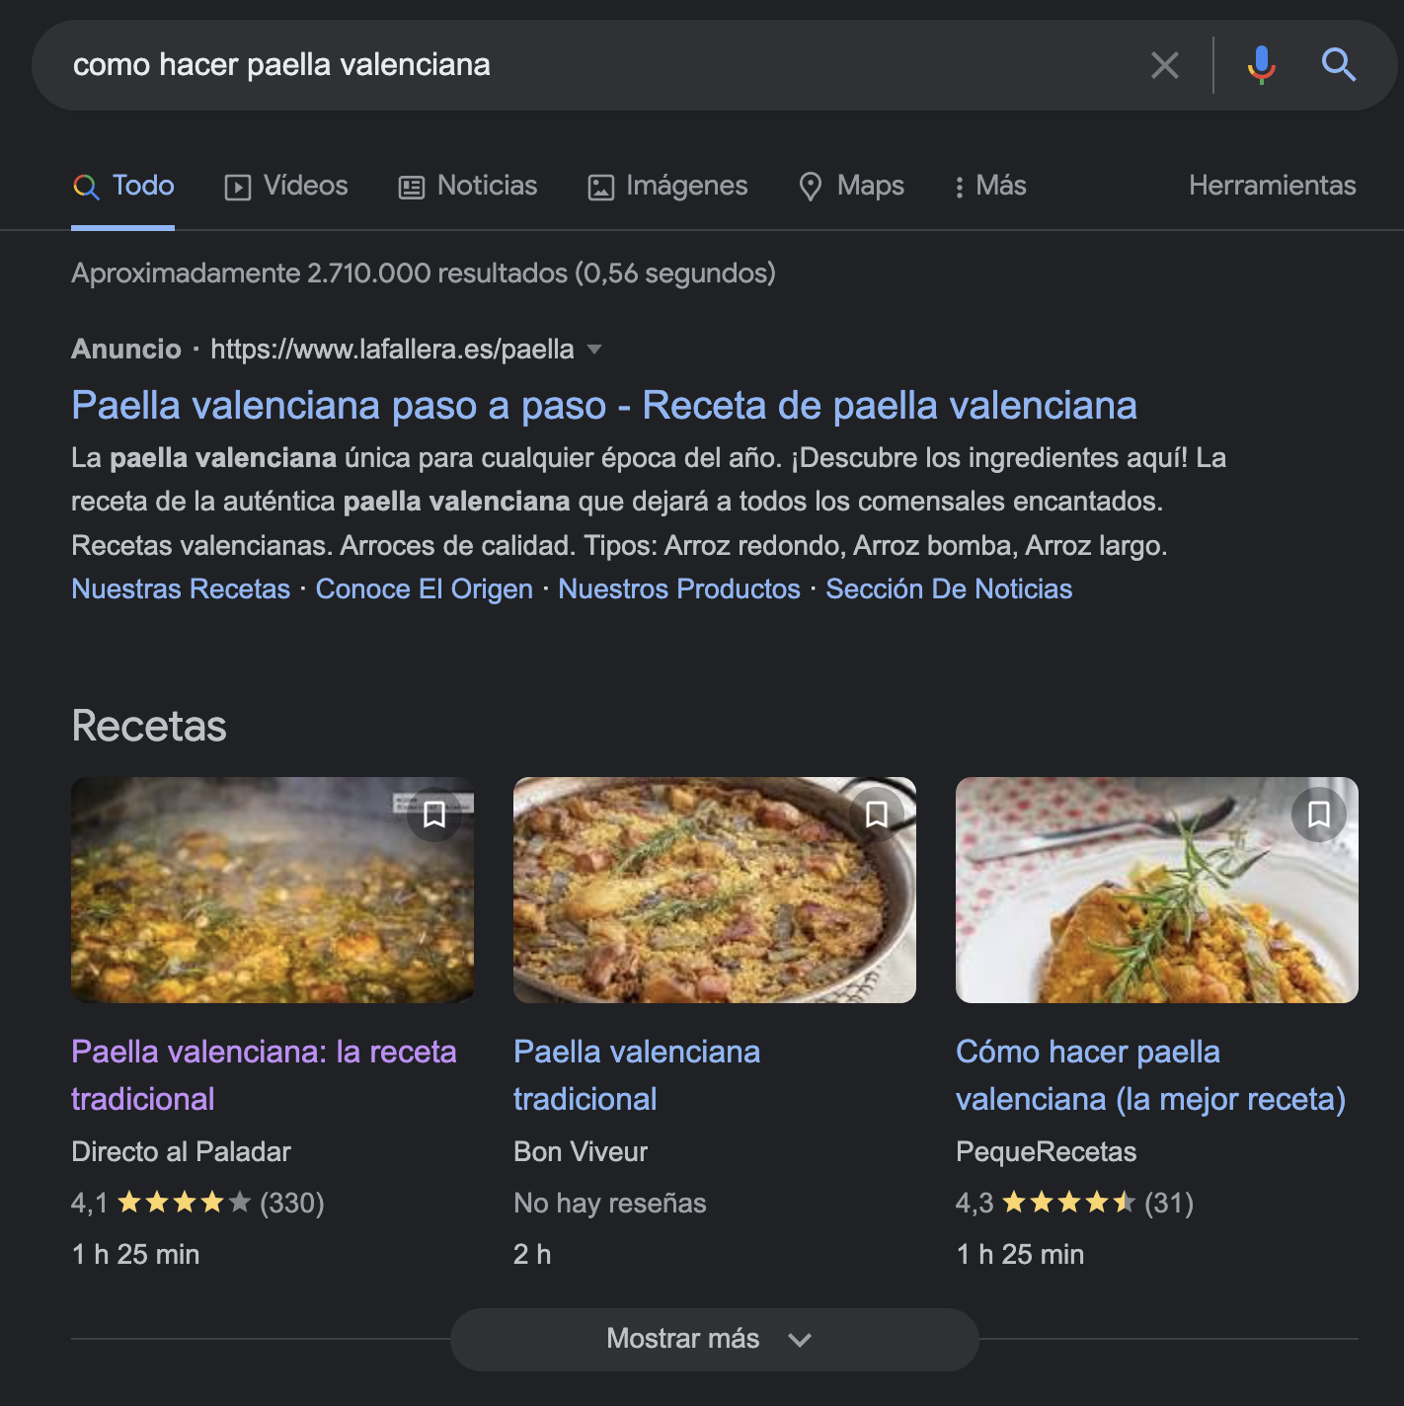
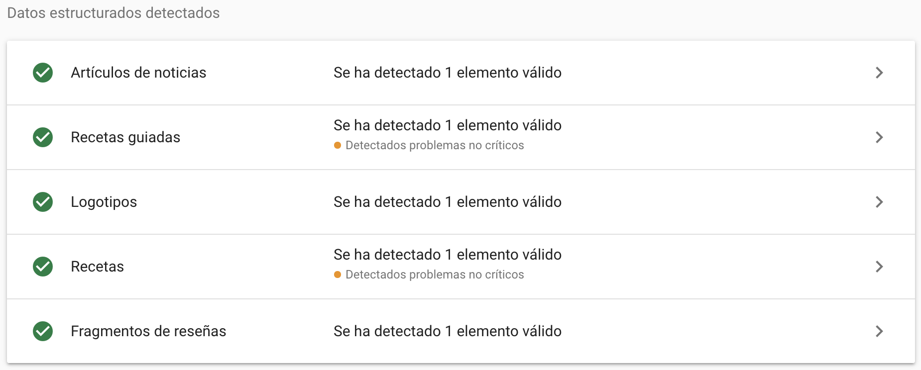
Ayuda a entender el contenido semántico.
Enriquece la SERP

Slide 31
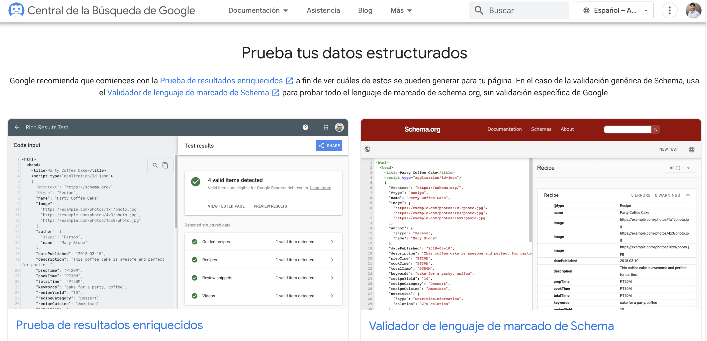
https://developers.google.com/search/docs/advanced/structured-data?hl=es-419

Slide 32
Titular h1
SEO para imágenes
Titular h2
Original
Contenido creado para este artículo, que puede tener relación con otro, aunque en el caso que nos ocupa voy a centrarme en la carga de una imagen, puesta a continuación.
Calidad de la imagen
Alto y ancho definido
Titular 2 h2
Nombre de la imagen
Nuevo contenido de un segundo párrafo que detalla lo que se ha anticipado en el titular 2.
Alt descriptivo y significativo
Formato de imagen
Titular 2 h2
Titular 2 h2
Contenido URL donde está la imagen
Nuevo contenido de un segundo párrafo que detalla lo que se ha anticipado en el titular 2.
Nuevo contenido de un segundo párrafo que detalla lo que se ha anticipado en el titular 2.

Slide 33
Los enlaces internos permiten al buscador comprender qué importancia tienen las páginas.
Page Rank >> Autoridad
Internal link
Texto Ancla >> Relevancia
estática
dinámica

Slide 34
web3
web4
web2
Web5
web1
Cada enlace generado de un dominio a otro con el atributo follow traspasa autoridad al dominio receptor.

Slide 35
cantidad
https://otrodominio.com
https://midominio.com
calidad
<a href=“midominio.com”>anchor text </a>
1 backlink de un referral domain (otrodominio.com)
El texto ancla ayudará a identificar de qué trata la página de destino
Como no se indica que no se traspase autoridad, ese enlace traspasará autoridad al dominio receptor del enlace.
Los buscadores solo interpretan el traspaso de autoridad del primer enlace detectado

Slide 36
<a href=“midominio.com” rel=“nofollow”>anchor text </a>
El atributo nofollow se emplea para sugerir al buscador que no tenemos intención de traspasar autoridad.
El buscador determinará si traspasa autoridad o no.

Slide 37
https://otrodominio.com
https://midominio.com
3 backlinks de 1 referral domain > solo el primer enlace detectado traspasa autoridad.

Slide 38
Atributos que pueden ayudar a interpretar a los buscadores el seguimiento de enlaces:
Vacío o rel=”follow” >> traspasa autoridad
rel=“nofollow” >> se sugiere no traspasar autoridad
rel=“sponsored” >> recomendado utilizarlo cuando se trata de enlaces patrocinados
rel=“ugc“ >> User Generated Content, recomendado emplearlo cuando el contenido no lo crea el webmaster

Slide 39
Factores SEO off-page a tener en cuenta
Autoridad del dominio
Ip del dominio
Nº Backlinks por dominio de referencia
%Spam
Texto ancla

Slide 40
¿Y si una web de dudosa reputación mete un enlace con %spam alto apuntando a mi web?
Google Disavow Tool
>>
https://dominiomalicioso/pagina-enlace.html
domain:dominiomalicioso2.com

Slide 41
<html>
<head>
<title></title>
<meta name=“description” content=“”/>
<meta property="og:title" content=“”/>
<meta property="og:description" content=“”/>
<meta property="og:url" content=“”/>
<meta property="og:image" content=“”/>
</head>
<body>
</body>
</html>
Los enlaces sociales permiten dotar de visibilidad a los sitios web. Pero su CTR se verá afectado por
Titular
Descripción
Imagen que acompaña la publicación
https://ogp.me/

Slide 42
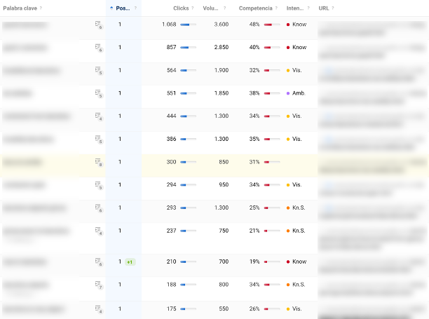
¿Cómo medir el SEO?
Ocupar puesto top 1 no significa que tengas tráfico

Slide 43
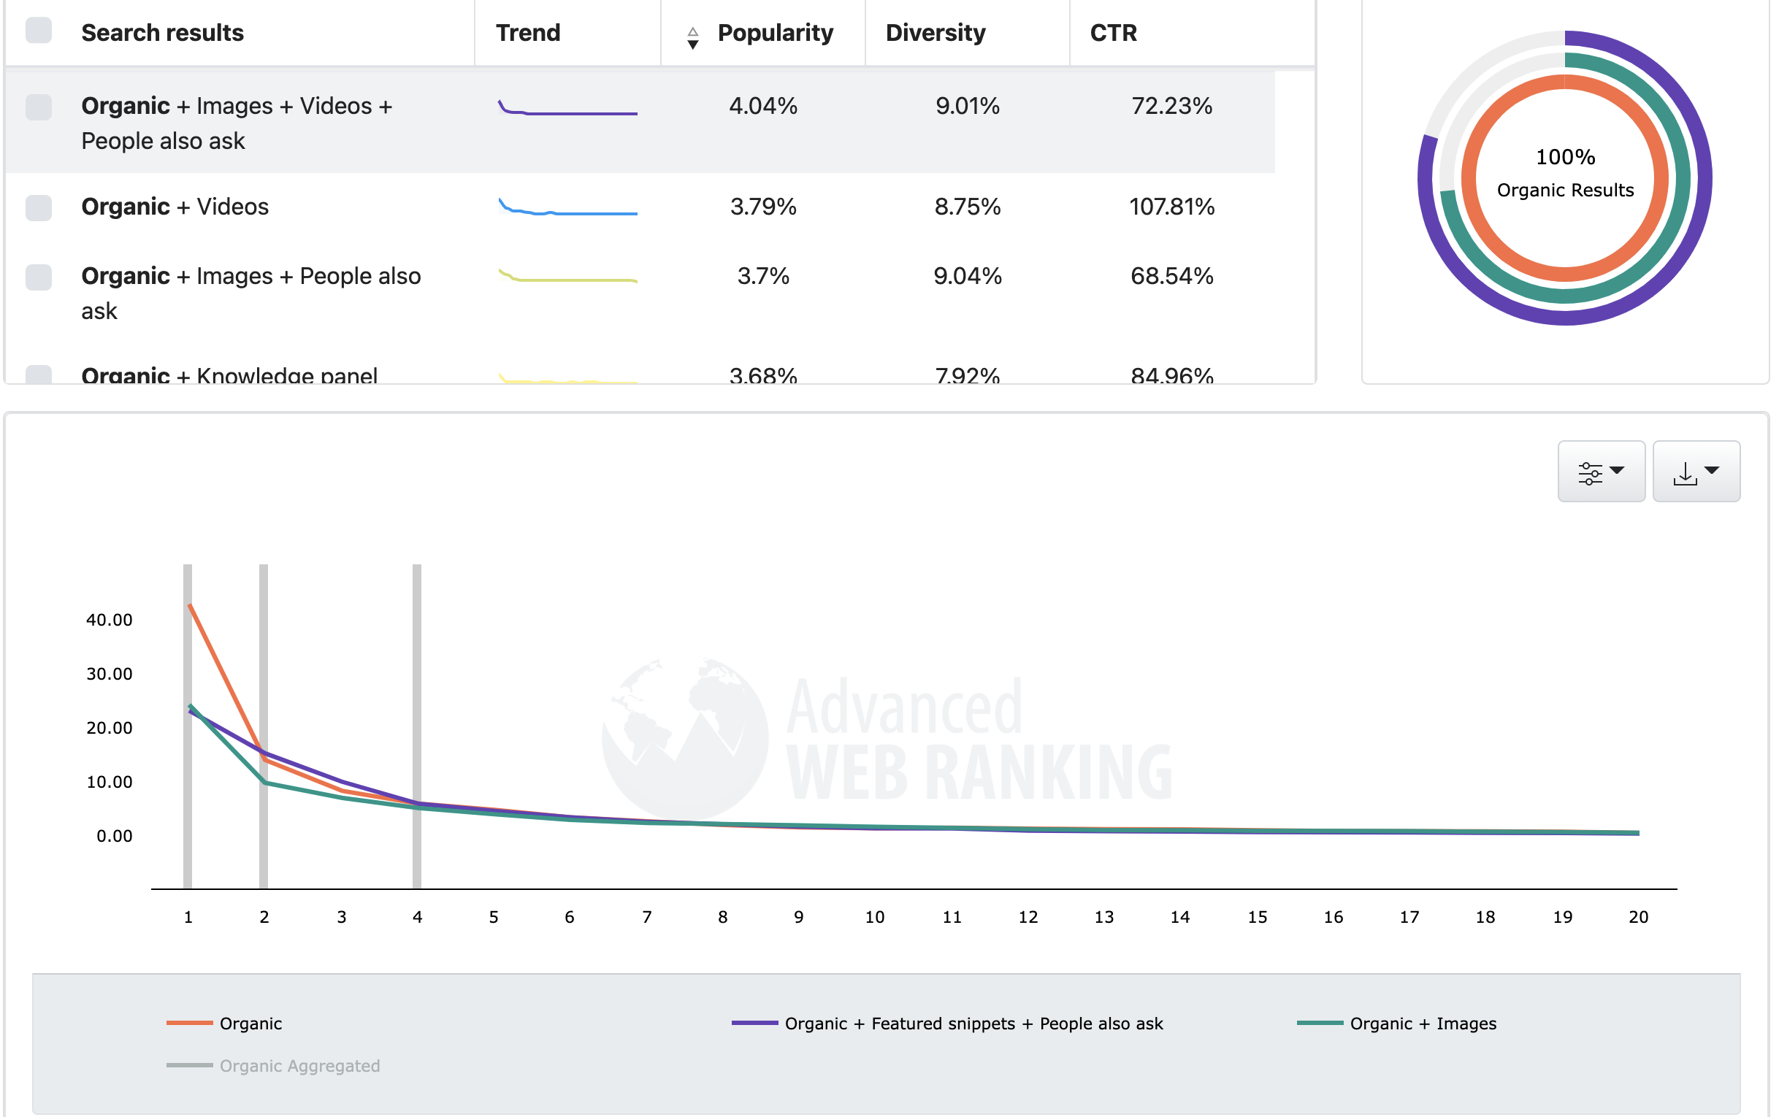
https://www.advancedwebranking.com/ctrstudy/

Slide 44
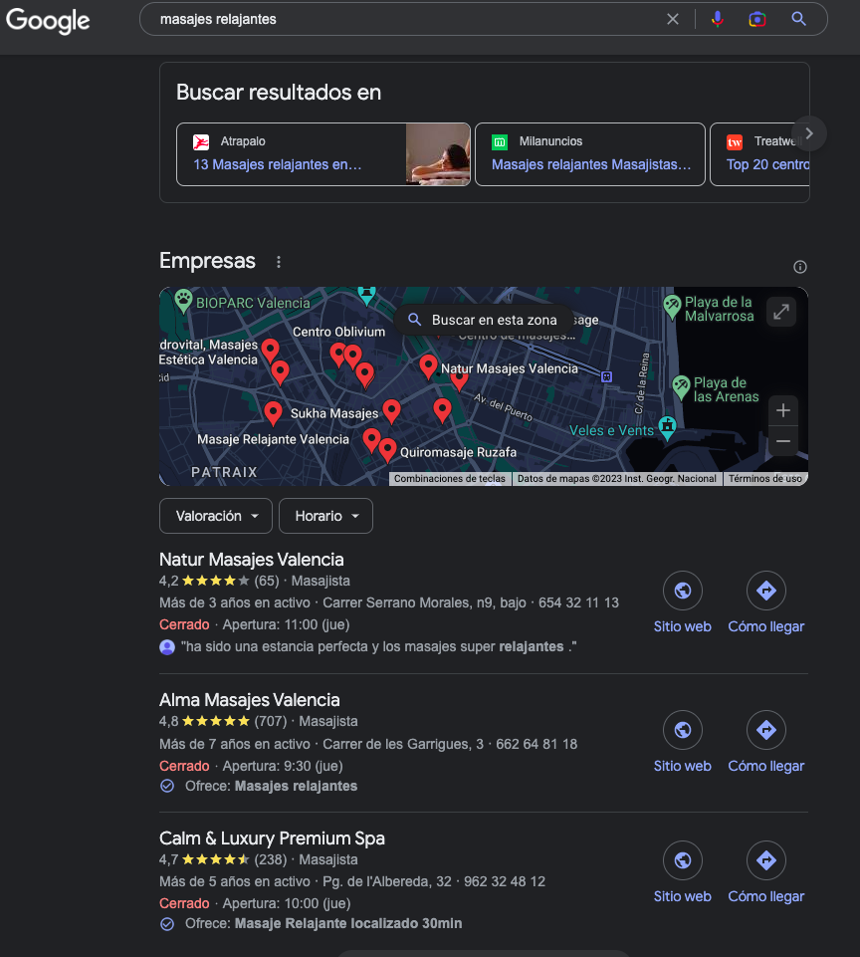
SEO para Búsquedas que esperan una respuesta geolocalizada
Hay consultas cuya intención es interpretada por Google como la búsqueda de un local.
Considera que la respuesta de mapas es más relevante que el contenido de una página.

Slide 45
SEM

Slide 46
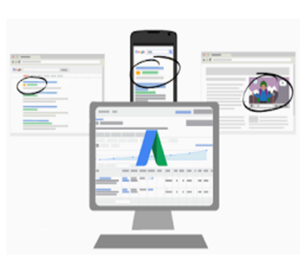
Google Ads
Plataforma y herramienta de publicidad online que Google pone a nuestra disposición para crear anuncios, configurarlos y analizar los resultados
Antes conocido como Google AdWords
Su primer versión fue lanzada en el año 2000 y desde entonces ha venido liderando el mercado

Slide 47
Se basa en un sistema de subastas de anuncios virtuales
¿Cuándo salta la subasta? Cuando la persona cumple los requisitos de segmentación y/o realiza una búsqueda
¿Qué anuncios se muestran? Los que tienen los rankings más altos
¿Cuál es el ranking más alto? Puede no ser el que mayor presupuesto tenga. Depende de varios factores:

Slide 48
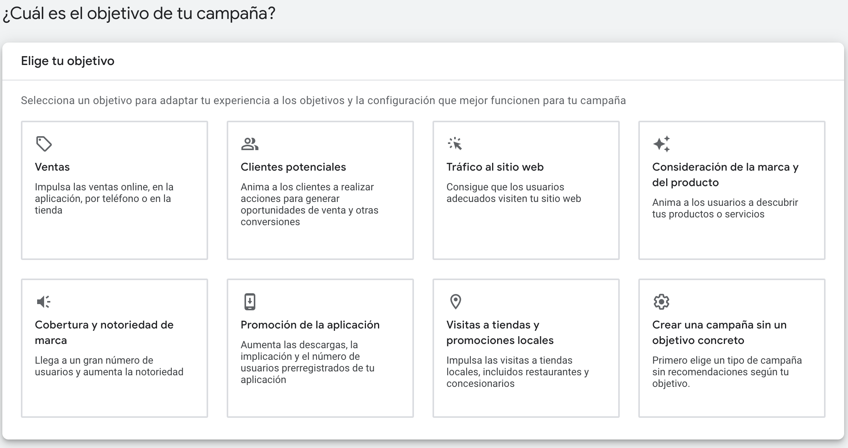
opcional

Slide 49
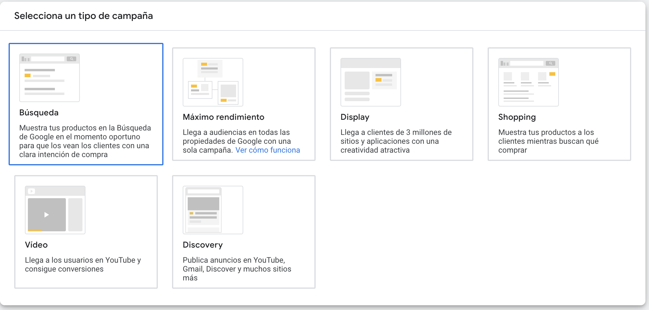

Slide 50
cuenta
campaña
Grupo anuncios 1
Grupo anuncios 2
Grupo anuncios 3
Anuncio
Keyword
Anuncio
Keyword
Anuncio
Keyword
Ubicación geográfica, extensión de llamada, presupuesto diario y CPC

Slide 51
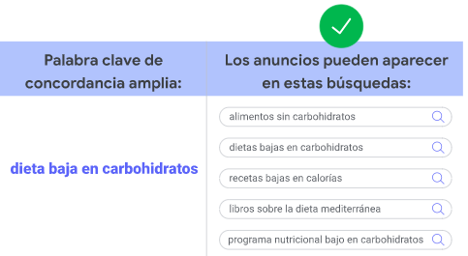
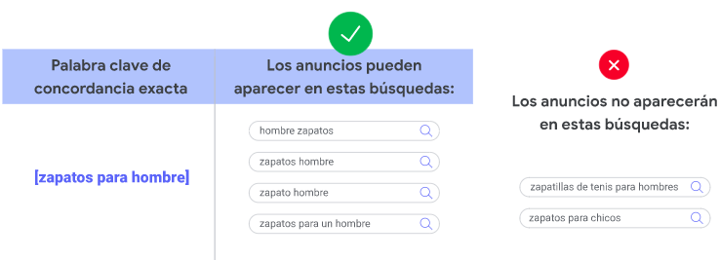
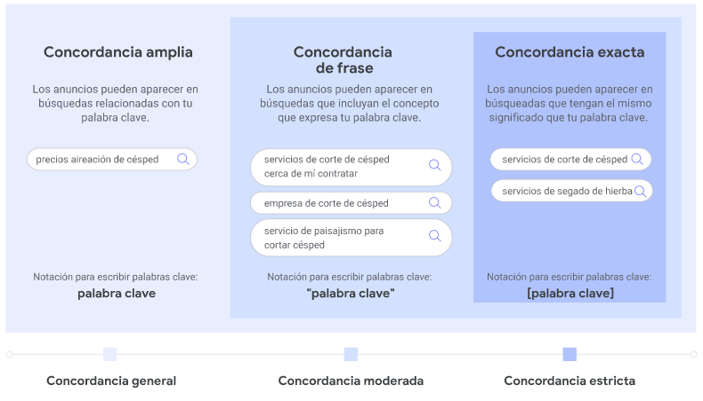
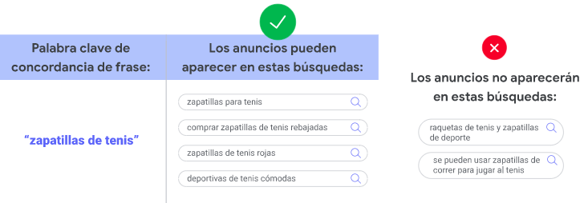
Los anuncios pueden aparecer en búsquedas relacionadas con tus palabras clave, incluidas las búsquedas que no contengan los términos de dichas palabras clave.
Los anuncios pueden mostrarse en búsquedas que tengan el mismo significado o la misma intención que la palabra clave.
Los anuncios solo se muestran en las búsquedas que incluyen tu producto o servicio.

Slide 52
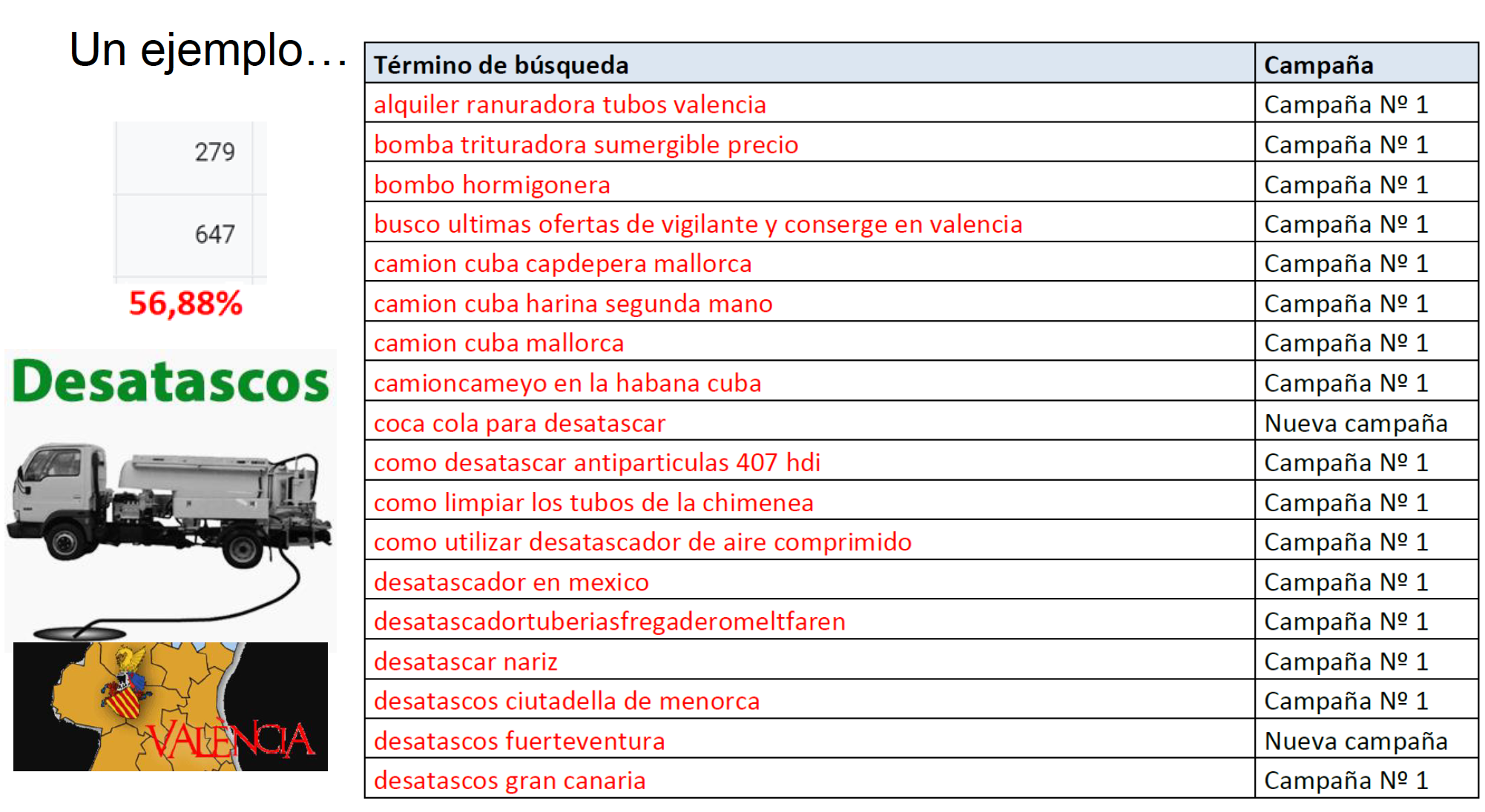
El informe de términos de búsqueda ofrece cada vez menos datos…

Slide 53
GA4

Slide 54
Diferencias entre UA y GA4
UA
>30’ de inactividad, cierra sesión y rebote
Accede un usuario, por un canal único, envía un hit de página
Cambia página, envía un hit, suma a tiempo de sesión
Sucede un evento y envía un hit de evento, suma tiempo de sesión si así se indica
Conversión: se aribuye al único canal que entró

Slide 55
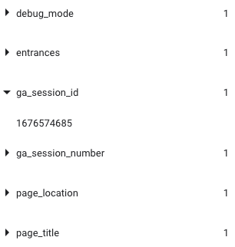
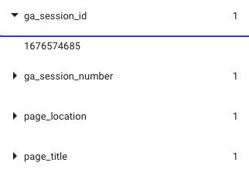
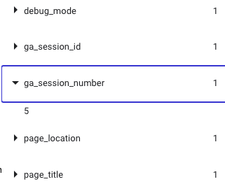
Diferencias entre UA y GA4
>30’ de inactividad, cierra sesión y rebote
4
Accede un usuario por primera vez, envía un hit de evento, first_visit
Como aterriza visualizando una página lanza evento page_view
Como ha iniciado sesión, lanza un evento session_start
Cambia de página, lanza un nuevo user_engagement y a continuación un nuevo evento page_view, añade el parámetro page referrer
Parámetros
de evento
>>

Slide 56
Diferencias entre UA y GA4
Una diferencia muy significativa entre ambas versiones es la medición del tiempo de sesión.
T_{hit2} – T_{hit1}
Tiempo que el usuario pasa en la última pantalla
UA
hit1
hit2
Tiempo que el usuario pasa en la última pantalla
4
hit1
hit2
T_{front-screen-hit1}+ T_{front-screen-hit2}

Slide 57
Diferencias entre UA y GA4
¿Por qué no coinciden las sesiones entre UA y GA4?
Organic
20’
Social
¿sesiones?
2 sesiones
Organic
20’
Social
¿sesiones?
1 sesión
4
Además, GA4 procesa los hits con retraso de hasta 72 horas

Slide 58
Diferencias entre UA y GA4
¿Por qué no coinciden las sesiones entre UA y GA4?
23:55
00:05
2 sesiones
entra
se va
23:55
00:05
1 sesión (la asigna a cada día)
4
entra
se va

Slide 59
Aterriza en una página por primera vez
Descarga un documento
Cambia de página y la lee hasta abajo
Va a enviar un formulario
Acciones
Envía el formulario
LLama
first visit
session_start
page_view
form_start
click
Eventos
page_view
user_engament
scroll
click
form_sent
Parámetros: ga_session_id, page_location, page_title, ga_session_number,
engagement_time_msec, outbound, click_url

Slide 60
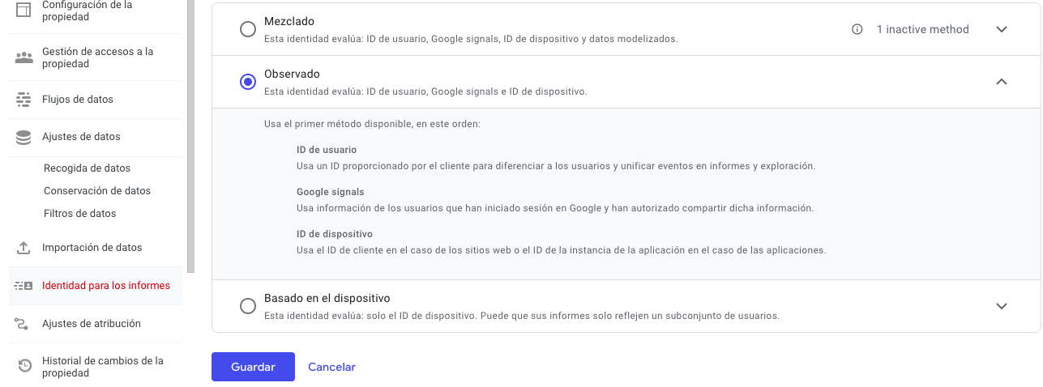
Identificación de usuarios en GA4 similar a UA
login
********
ID usuario
Google Signals
ID dispositivo

Slide 61
page_view
page_location page_referrer engagement_time_sec
user_engagement
engagement_time_msec
scroll
engagement_time_msec percent_scrolled
form_start
form_id form_name form_destination
form_submit
form_id form_name form_destination form_submit_text
click
outbound click_url

Slide 62
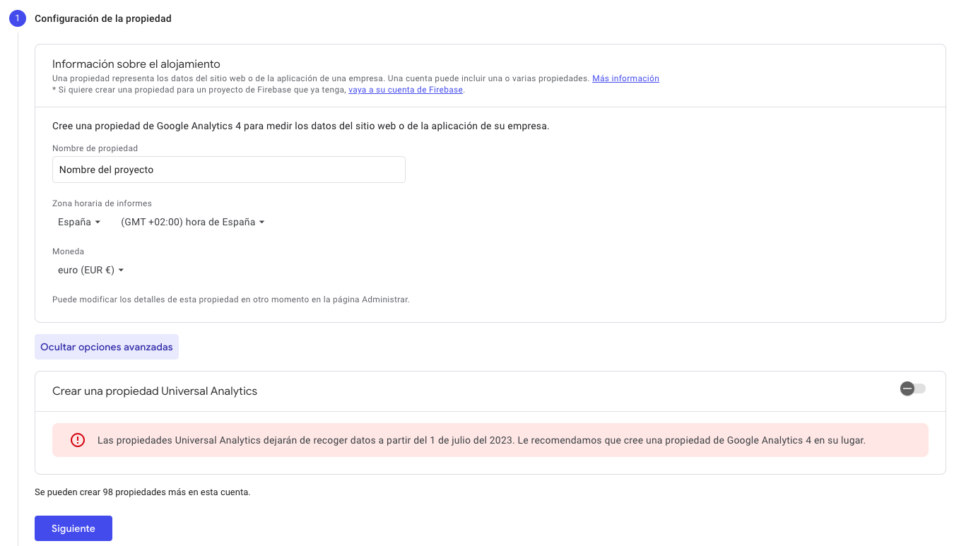
Instalación de GA4 nueva

Slide 63
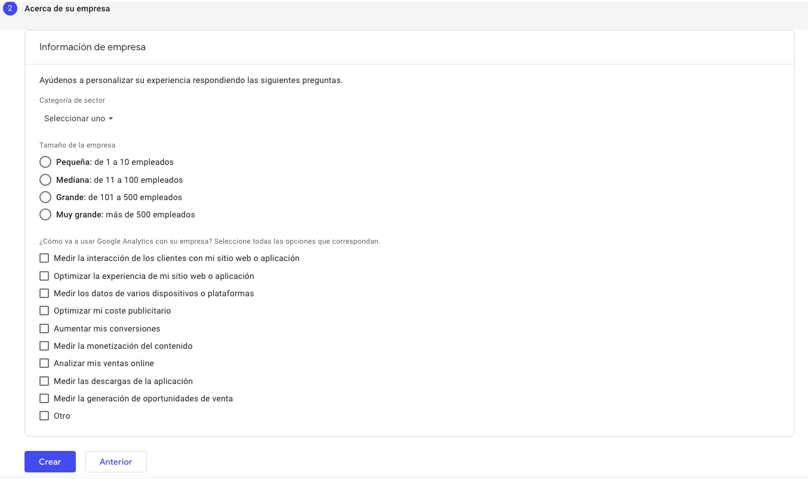
Instalación de GA4 nueva
Sigue 2 diapositivas después

Slide 64
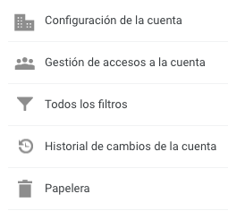
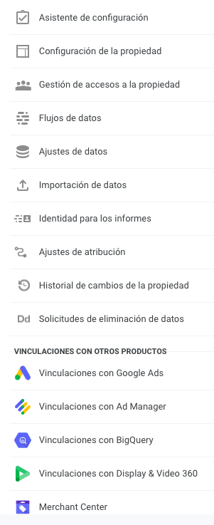
Instalación de GA4 cuando existe UA
2
1

Slide 65
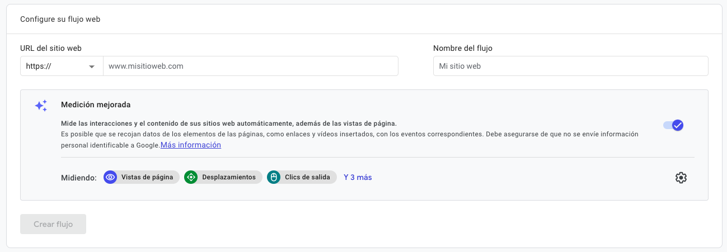
Instalación de GA4 nueva

Slide 66
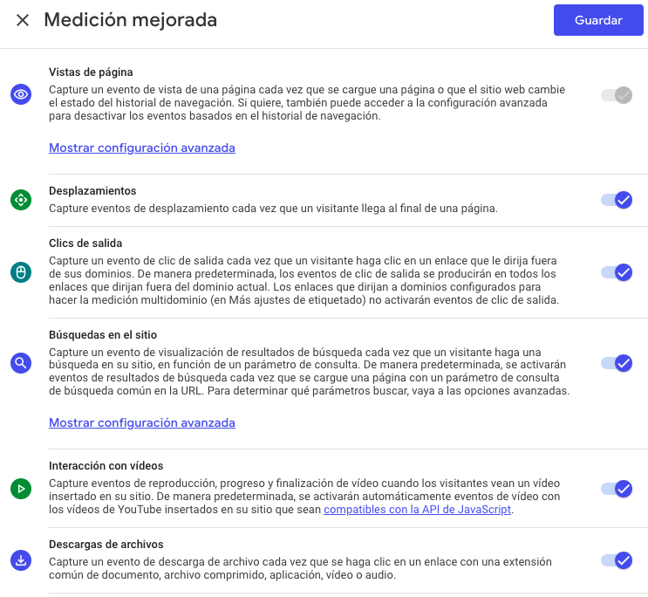
GA 4 ofrece la medición mejorada con algunos eventos detectados por defecto. Se pueden activar individualmente
Instalación de GA4 nueva
Métricas y Dimensiones asociadas
vistas
page_location, page_referrer
90%
% de desplazamiento
link_classes link_domain link_id link_url outbound
q, s, search, query, keyword
search_term
video_current_time video_duration video_percent video_provider video_title video_url visible
file_extension file_name link_classes link_domain link_id link_text link_url

Slide 67
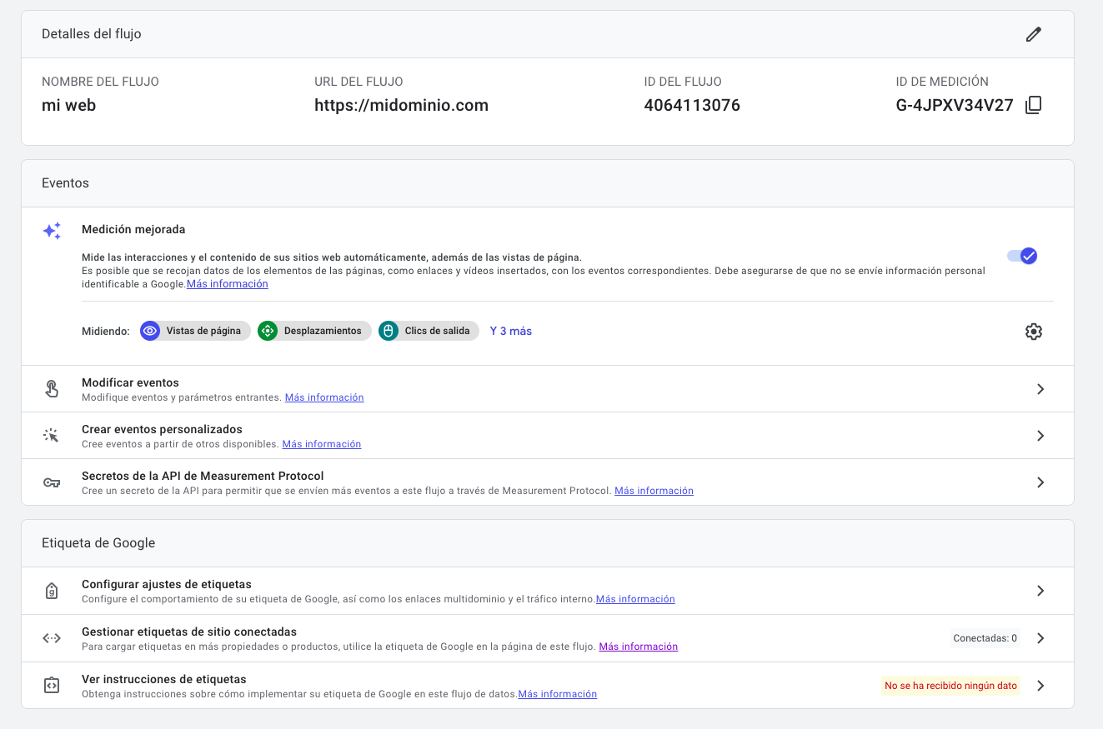
Instalación de GA4 nueva

Slide 68
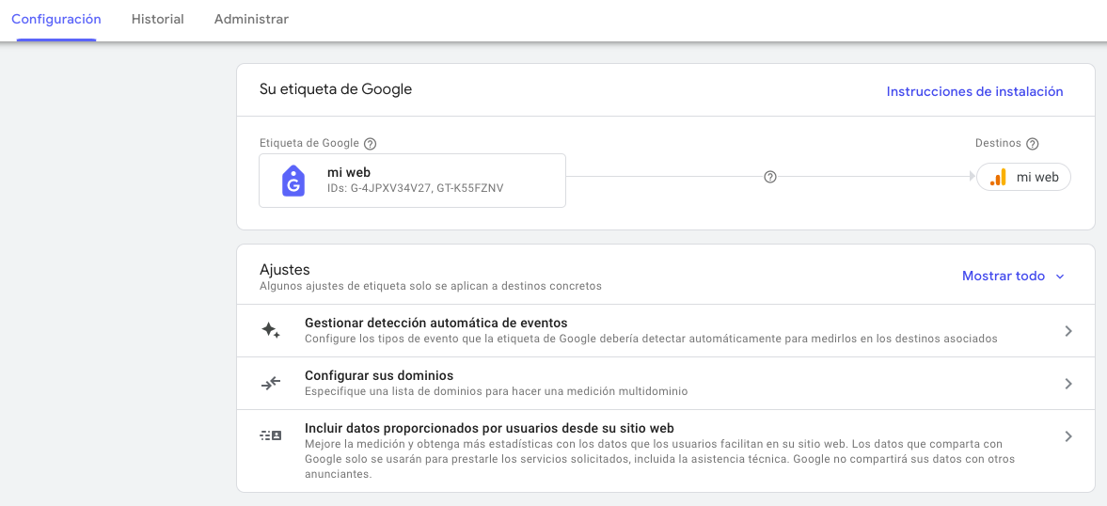
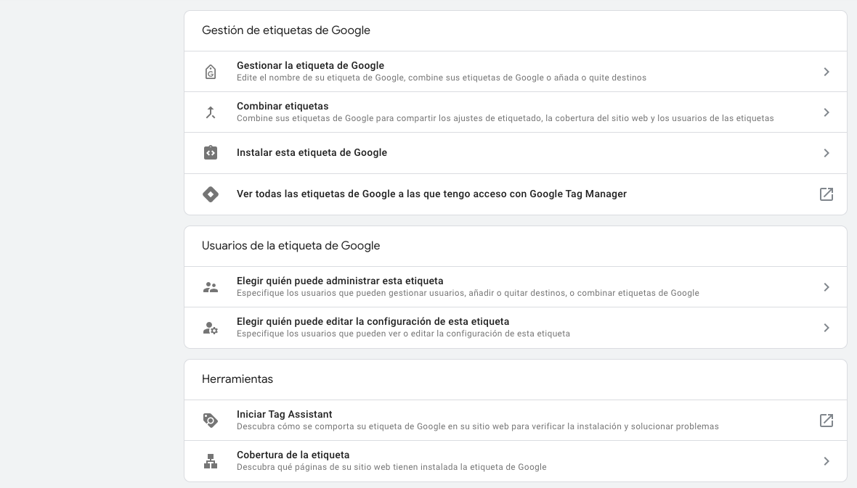
Instalación de GA4 nueva

Slide 69
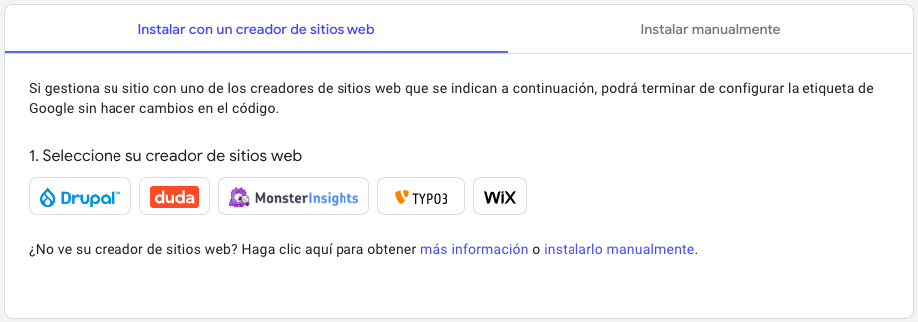
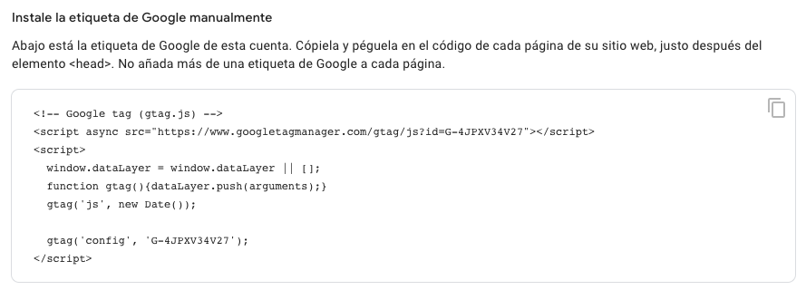
Instalación de GA4 nueva
<html>
<head>
<!– código de GA4 -->
</head>
<body>
…
</body>
</html>

Slide 70
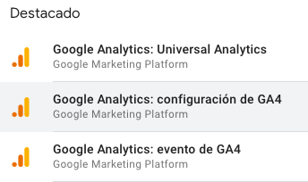
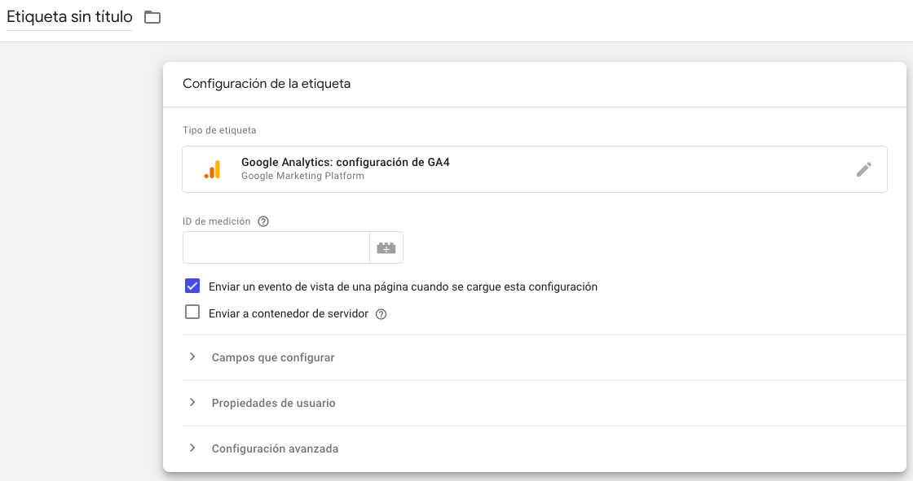
Instalación de GA4 por GTM
GTM ofrece 2 etiquetas para GA4
Configuración de GA4
Eventos personalizados de GA4
1
2
Nombre a la etiqueta
3
G-XXXXXXX *
Las vistas de página se enviarán de forma automática
*El ID de medición se puede almacenar en una variable de tipo constante

Slide 71
Instalación de GA4 por GTM
Con esta instalación GA4 empezará a registrar los eventos de página vista y, en caso de autorizar la medición mejorada, los eventos que se hayan activado.
Comprobar la correcta medición
- A través de Google Tag Manager con la vista previa
- A través de Google Analytics 4 con el Debugview

Slide 72
Eventos en GA4
Eventos registrados automáticamente
>>
Interacciones básicas como page_view
Eventos de medición mejorada
>>
Miden interacciones de usuario con contenidos
Eventos recomendados
>>
GA4 los reconoce, pero necesita parámetros dinámicos
Eventos personalizados
>>
Definen información específica de la web
Son eventos recomendados, por ejemplo, de comercio electrónico. GA4 ofrece un nombre a cada evento, pero requiere de unos parámetros que el webmaster debe proporcionar.
https://developers.google.com/analytics/devguides/collection/ga4/reference/events#add_payment_info

Slide 73
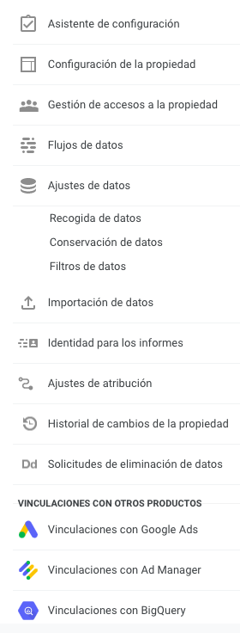
Recogida de datos de Google Signals, datos de usuario, ubicación y dispositivo
2
1

Slide 74
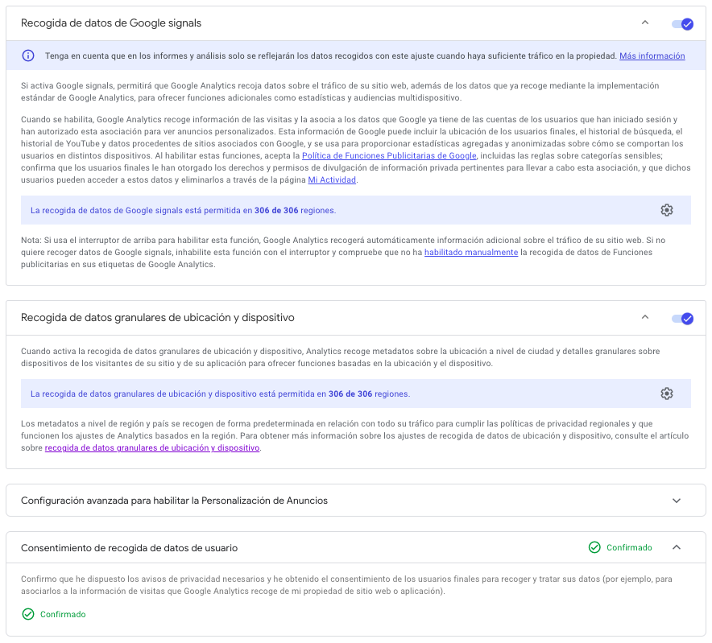
Recogida de datos de Google Signals, datos de usuario, ubicación y dispositivo
Identificar usuarios multidispositivo
Metadatos de ubicación y dispositivo
Exportar audiencias a GAds
RGPD

Slide 75
Conservación de datos a 14 meses
Tiempo que conservará información de las cookies relativas a usuarios
2
1

Slide 76
Filtro de datos
GA4 solo contempla 2 filtros
Desarrollo
Tráfico interno
2
1

Slide 77
Filtro de datos > Tráfico interno
2 Pasos:
1- Definir la IP a filtrar (patrón, ip completa…) a nivel de flujo de datos, indicando el parámetro como tráfico interno
2- Filtrar datos a nivel de propiedad excluyendo (o incluyendo) coincidencias con parámetro definido

Slide 78
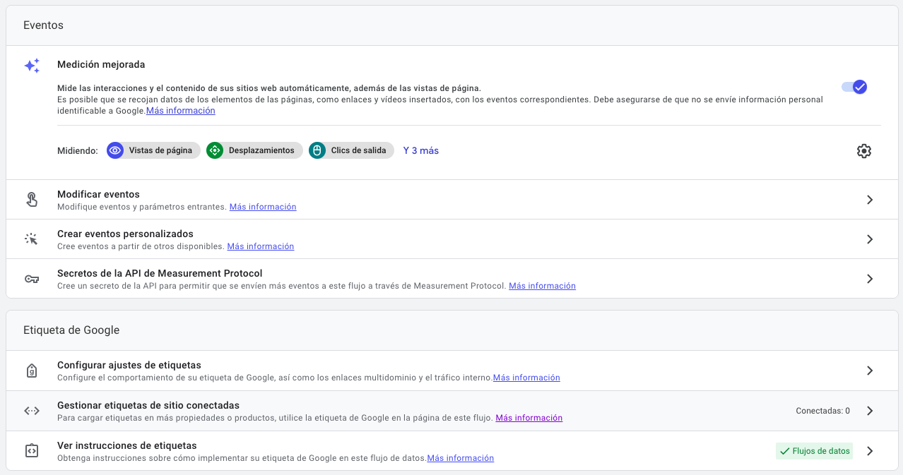
Filtro de datos > Tráfico interno > Definir la IP. a filtrar en flujo de datos
1

Slide 79
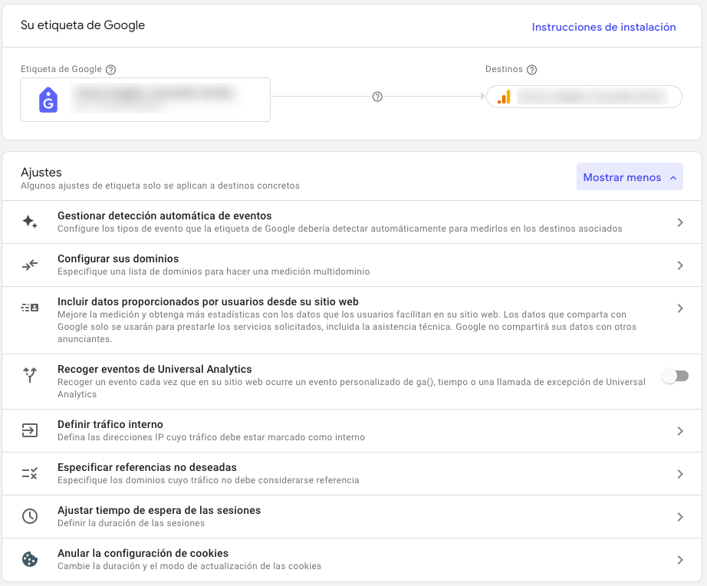
Filtro de datos > Tráfico interno > Definir la IP. a filtrar en flujo de datos
2

Slide 80
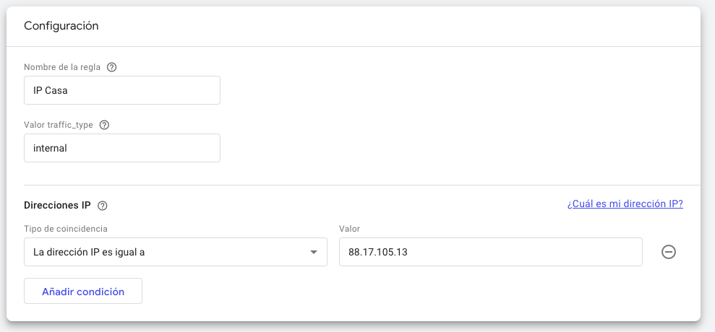
Filtro de datos > Tráfico interno > Definir la IP. a filtrar en flujo de datos

Slide 81
Filtro de datos > Tráfico interno > Filtrar datos a nivel de propiedad
2
1

Slide 82
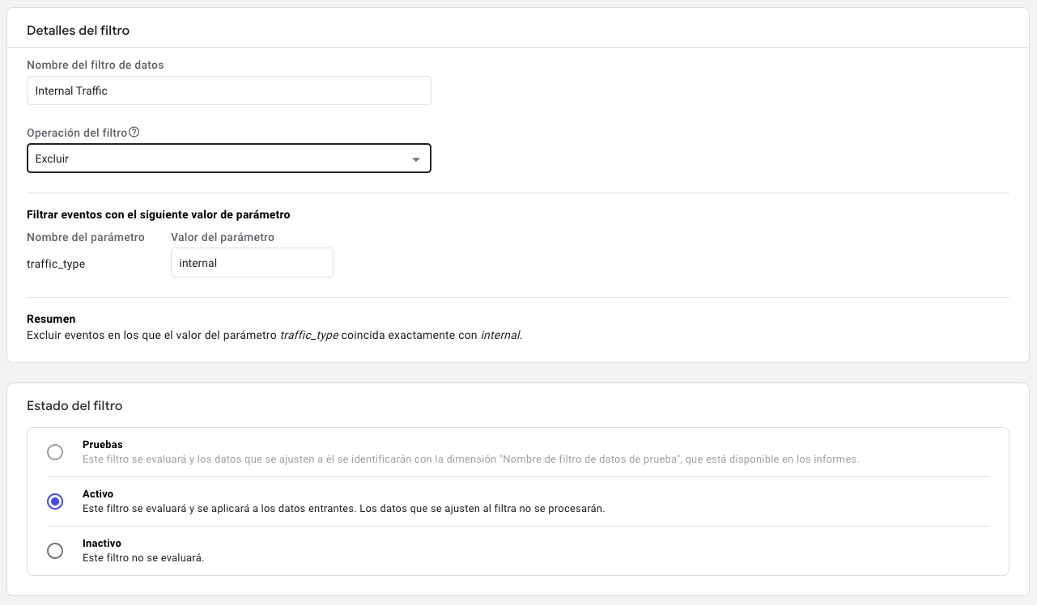
Filtro de datos > Tráfico interno > Filtrar datos a nivel de propiedad
Nombre para identificar el filtro
Incluir/Excluir tráfico
Definido en tráfico interno del flujo de datos
Lo computa identificándolo como tráfico interno
Activo
No lo computa en los informes
Filtro inactivo

Slide 83
3
1
2

Slide 84
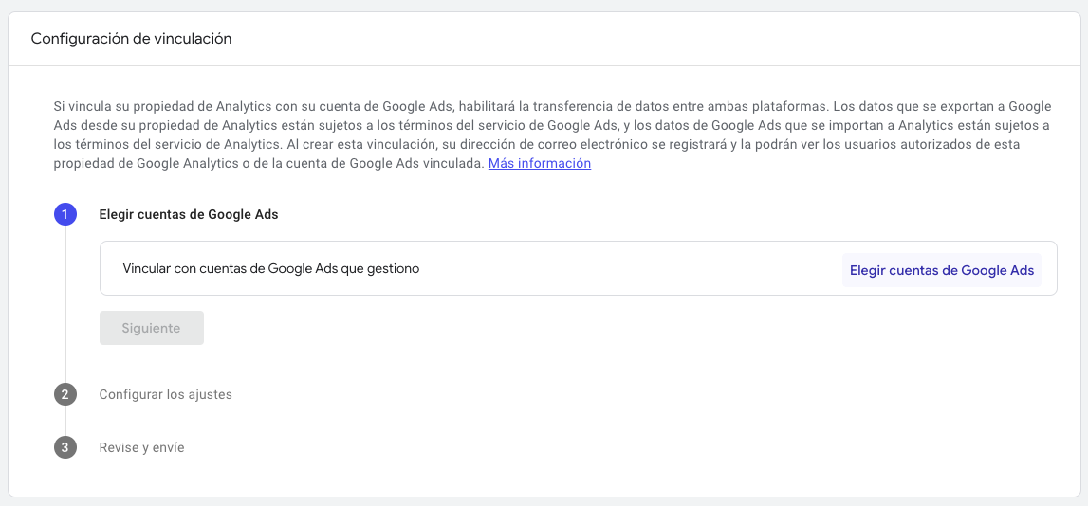
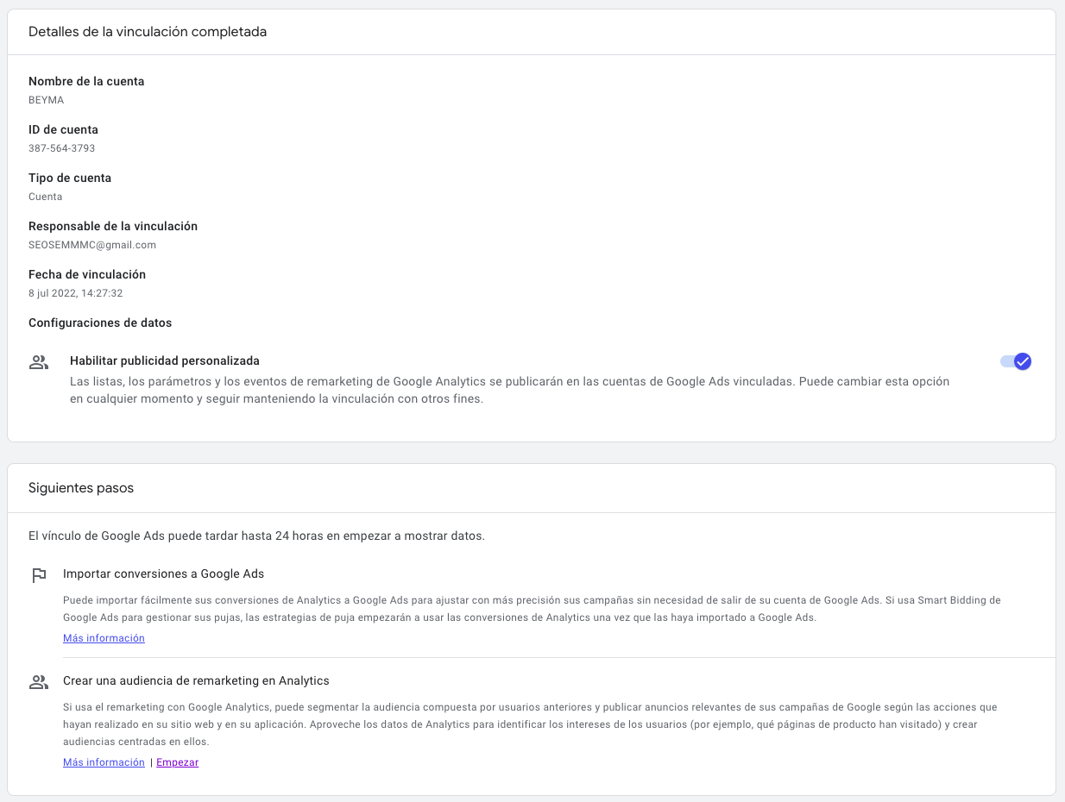
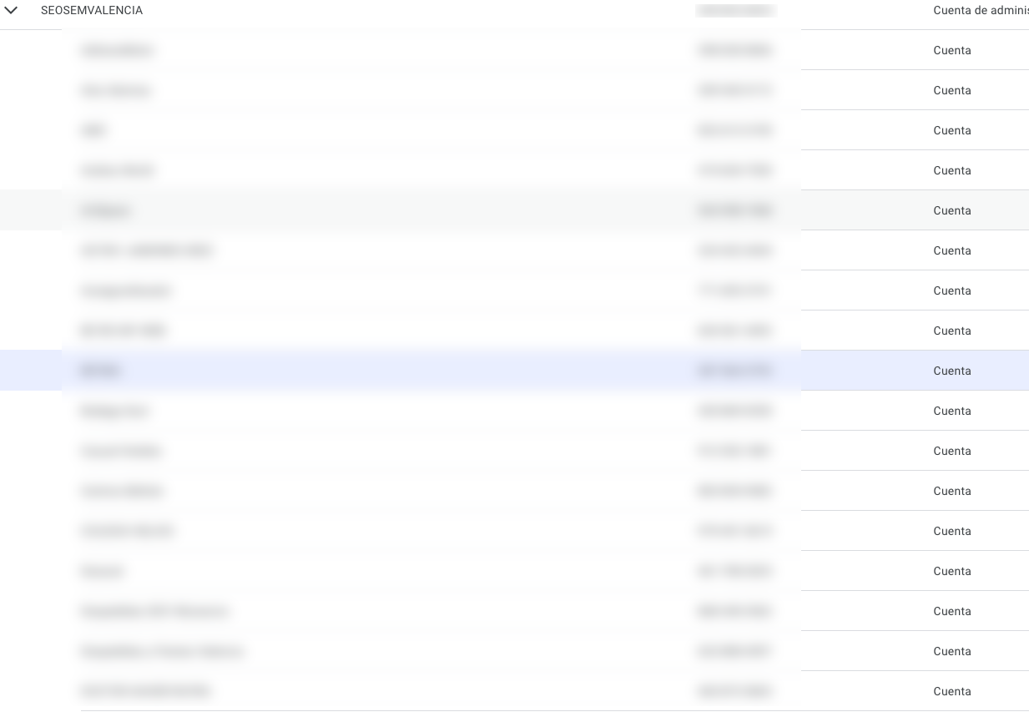

Slide 85
3
2
1

Slide 87
Los informes de Search console no están visibles por defecto. Hay que integrarlos de biblioteca
2
1

Slide 88
Especificar referencias no deseadas
Para realizar el pago hay que salir de la web a una plataforma externa
Al regresar a la web la conversión se registra como tráfico de referencia
Excluir la referencia para identificar el canal de transacción

Slide 89
Especificar referencias no deseadas
2
3
1

Slide 90
Especificar referencias no deseadas
4
5

Slide 91
Especificar referencias no deseadas

Slide 92
1- Elegir la propiedad
4- buscador inteligente
6- comparaciones
5- fechas
7- muestreo
2- Informes
8- tarjetas
3- configuración

Slide 93
Análisis de la procedencia del tráfico a la web
1
2
3

Slide 94
El tráfico orgánico debe medirse con herramientas que midan el tráfico web y su comportamiento

Slide 95
¿Cómo medir el tráfico orgánico si no existe la dimensión palabra clave?
SEO:
Keyword Research > Keywords > Arquitectura Web
Podemos solicitar la página de aterrizaje

Slide 97
También se puede hacer uso de GSC
+
Puedo usar una dimensión secundaria
-
Sólo muestra para búsquedas hechas en Google

Slide 98
Recuerda
Una keyword con volumen de búsquedas grande, en una SERP con Shopping, Ads, Maps, Otros usuarios preguntaron… Ofrece un CTR orgánico muy bajo.
Llevar un control de las SERP es muy importante, geolocalizando las búsquedas para acercarse un poco más a la visibilidad real.
Pero analizar el tráfico real a una página es fundamental para detectar si se ha alcanzado el máximo volumen de tráfico o si todavía queda margen de mejora.

